Slide 1


MÔN TOÁN
LỚP 4

Slide 2
TỈ LỆ BẢN ĐỒ

Slide 3



Khởi động

Slide 4
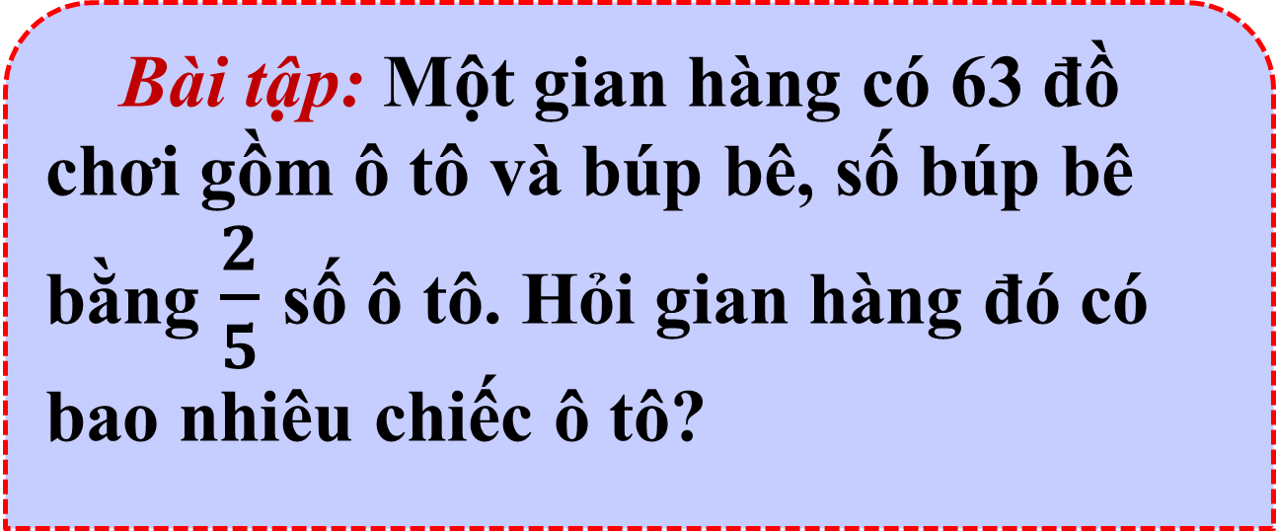
Bài tập: Một gian hàng có 63 đồ chơi gồm ô tô và búp bê, số búp bê bằng $\frac{2}{5}$ số ô tô. Hỏi gian hàng đó có bao nhiêu chiếc ô tô?

Slide 5
Bài giải:
Ta có sơ đồ:
Búp bê:
Ô tô:
63 đồ chơi
? Chiếc ô tô
Theo sơ đồ, tổng số phần bằng nhau là:
2 + 5 = 7 (phần)
Số ô tô có trong gian hàng là:
63 : 7 x 5 = 45 (chiếc ô tô)
Đáp số: 45 chiếc ô tô

Slide 6
Khám phá

Slide 7
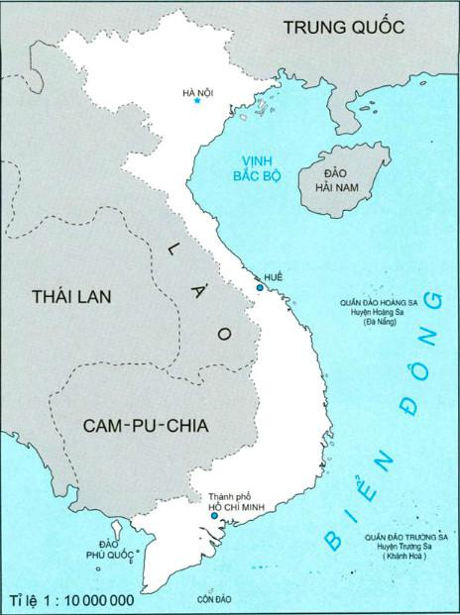
Hãy quan sát các bản đồ sau:

Slide 8

- Góc trái phía dưới bản đồ ghi gì?
Góc trái phía dưới bản đồ ghi tỉ lệ.
Bản đồ nước Việt Nam được vẽ với tỉ lệ
1 : 10 000 000.
- Bản đồ nước Việt Nam được vẽ với tỉ lệ bao nhiêu?
- Tỉ lệ đó là gì?
Tỉ lệ đó là tỉ lệ bản đồ.

Slide 10
Tỉ lệ bản đồ
1:10 000 000, có thể viết dưới dạng phân số như thế nào?
1
10 000 000

Slide 11
Vậy 1cm trên bản đồ ứng với độ dài thật là:
10 000 000cm hay 100km.
- Vậy 1cm trên bản đồ ứng với độ dài thật là bao nhiêu?
Nhìn vào tỉ lệ bản đồ cho ta biết độ dài thu nhỏ trên bản đồ ứng với độ dài thật.
- Nhìn vào tỉ lệ bản đồ cho ta biết gì?

Slide 12
Tử số cho biết: độ dài thu nhỏ trên bản đồ là 1 đơn vị đo độ dài (cm, dm, m, …).
Tử số cho biết điều gì?
1
10 000 000
Mẫu số cho biết: độ dài thật tương ứng là 10 000 000 đơn vị đo độ dài đó
(10 000 000cm, 10 000 000dm, 10 000 000m,…).
Mẫu số cho biết điều gì?

Slide 13
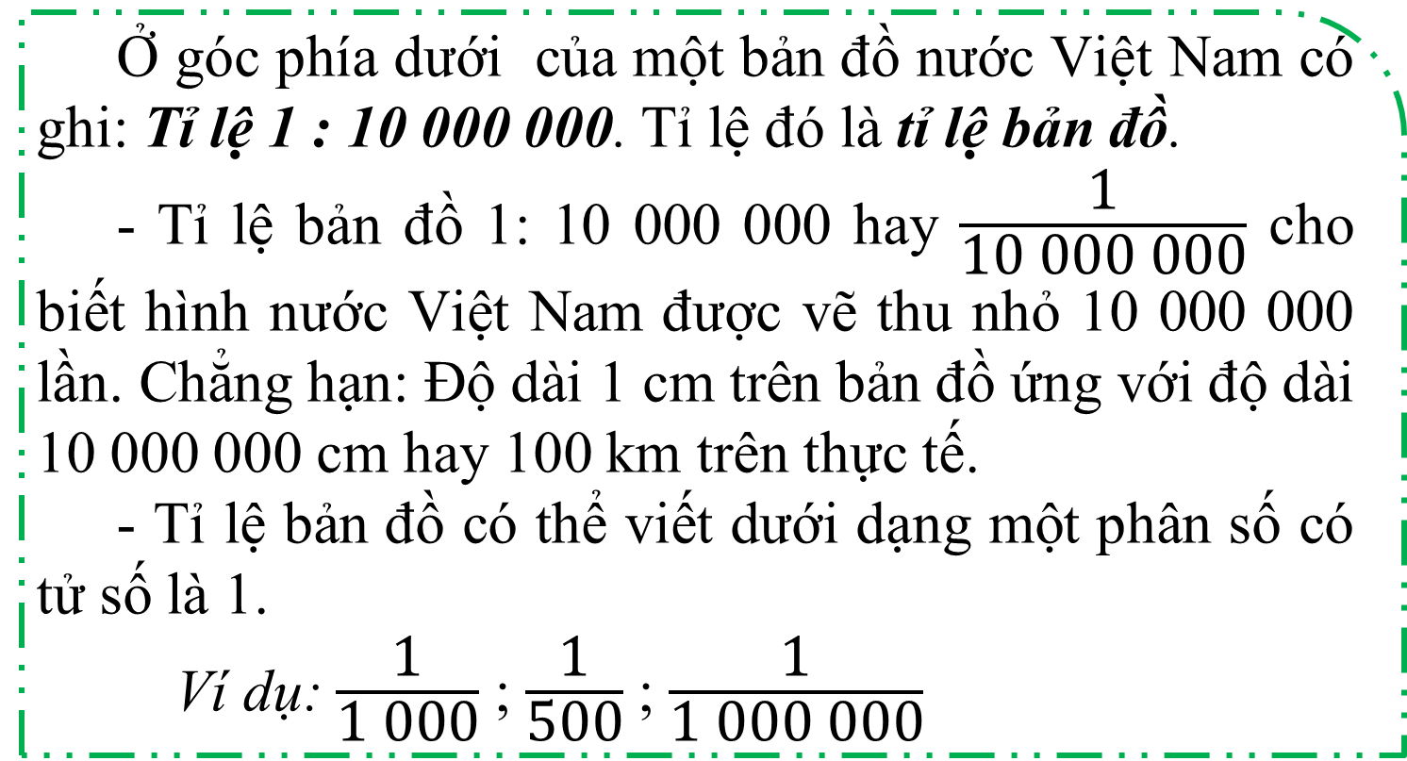
Ở góc phía dưới của một bản đồ nước Việt Nam có ghi: Tỉ lệ 1 : 10 000 000. Tỉ lệ đó là tỉ lệ bản đồ.
- Tỉ lệ bản đồ 1: 10 000 000 hay $\frac{\text{1}}{\text{10} \text{000} \text{000}}$ cho biết hình nước Việt Nam được vẽ thu nhỏ 10 000 000 lần. Chẳng hạn: Độ dài 1 cm trên bản đồ ứng với độ dài 10 000 000 cm hay 100 km trên thực tế.
- Tỉ lệ bản đồ có thể viết dưới dạng một phân số có tử số là 1.
Ví dụ: $\frac{\text{1}}{\text{1} \text{000}}$ ; $\frac{\text{1}}{\text{5}\text{00}}$ ; $\frac{\text{1}}{\text{1} \text{000} \text{000}}$

Slide 14
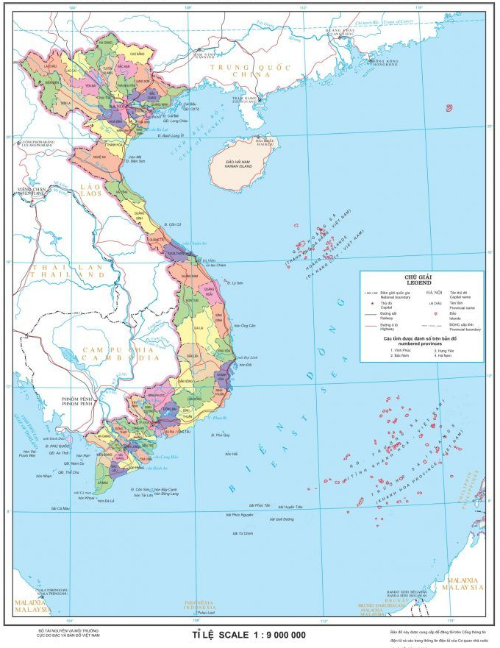
Quan sát và đọc các tỉ lệ các bản đồ.
Bản đồ Việt Nam

Slide 15
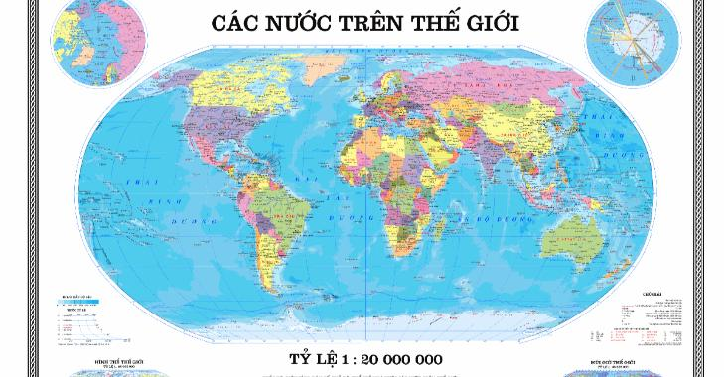
Bản đồ Các nước trên thế giới

Slide 16
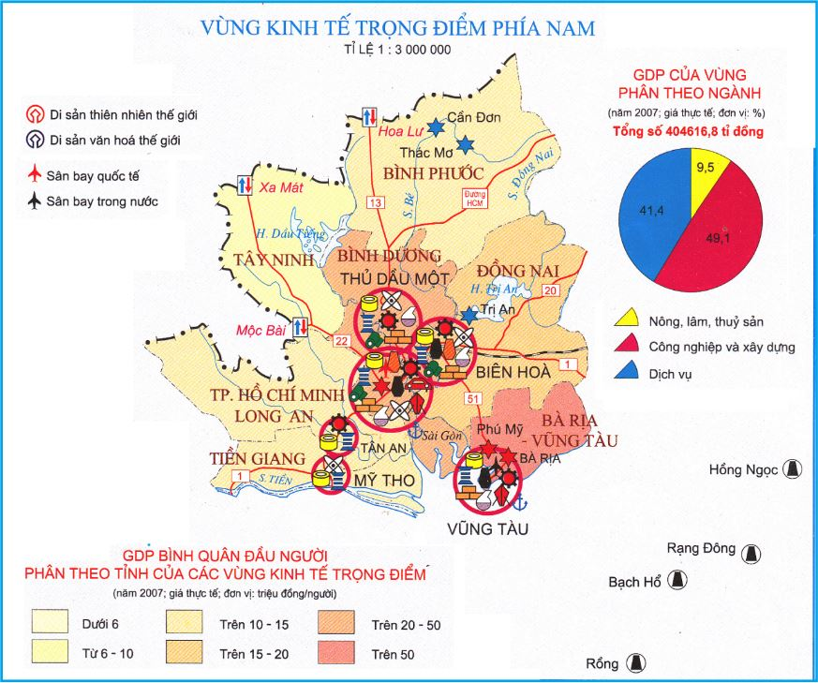

Slide 17
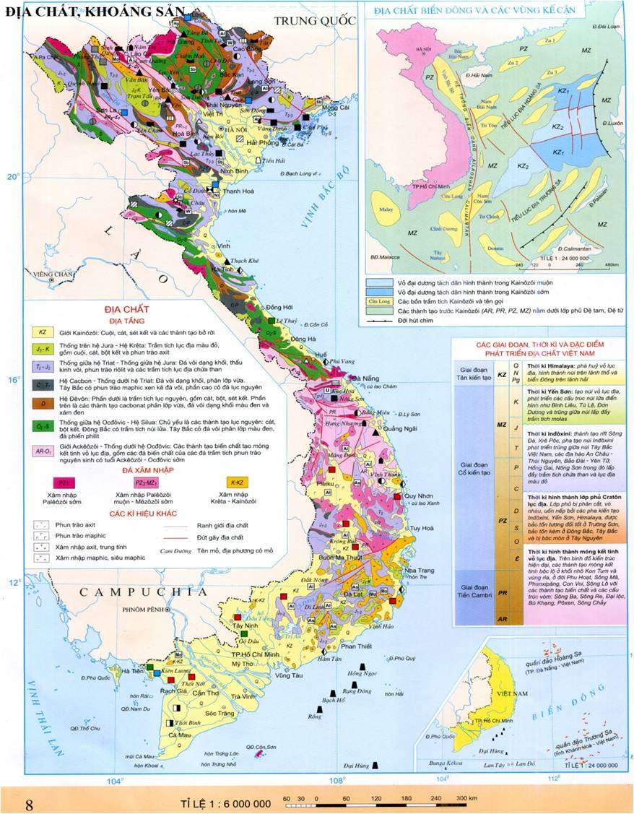
a

Slide 18
Luyện tập

Slide 19
Bài tập 1: Trên bản đồ tỉ lệ 1: 1000, mỗi độ dài 1mm, 1cm, 1dm ứng với độ dài thật nào cho dưới đây?
1 000dm ; 1 000cm ; 1 000mm

Slide 20
Bài tập 1: Trên bản đồ tỉ lệ 1: 1000, mỗi độ dài 1mm, 1cm, 1dm ứng với độ dài thật nào cho dưới đây?
1mm
1 000mm
1cm
1 000cm
1dm
1 000dm

Slide 21
Bài tập 2: Viết số thích hợp vào chỗ chấm:
Tỉ lệ bản đồ | 1 : 1000 | 1 : 300 | 1 : 10 000 | 1 : 500
Độ dài thu nhỏ | 1cm | 1dm | 1mm | 1m
Độ dài thật
1 000cm
300 dm
10 000mm
500 m

Slide 22
Củng cố

Slide 23
Đúng ghi Đ, sai ghi S:
Trên bản đồ tỉ lệ 1: 10 000, quãng đường từ A đến B đo được 1dm. Như vậy độ dài thật của quãng đường từ A đến B là:
Đ
10 000m b) 10 000dm
c) 10 000cm d) 1km
S
S
Đ

Slide 24
Dặn dò

Slide 25
Chúc các em học tốt!

